Slide 1
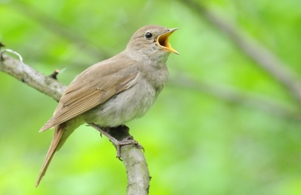
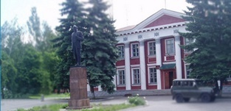
К РЕШЕНИЮ ПРЕДСТАВИТЕЛЬНОГО СОБРНИЯ ЛЬГОВСКОГО РАЙОНА КУРСКОЙ ОБЛАСТИ ОТ 26.04.2019 Г. №70 «ОБ ИСПОЛНЕНИИ БЮДЖЕТА МУНИЦИПАЛЬНОГО РАЙОНА «ЛЬГОВСКИЙ РАЙОН» КУРСКОЙ ОБЛАСТИ ЗА 2018 ГОД
БЮДЖЕТ ДЛЯ ГРАЖДАН

Slide 2
Бюджет для граждан - это упрощенная версия бюджетного документа, которая использует неформальный язык и доступные форматы, чтобы облегчить для граждан понимание бюджета. Он содержит информационно-аналитический материал, доступный для широкого круга неподготовленных пользователей.

Slide 3
ЧТО ТАКОЕ БЮДЖЕТ?
БЮДЖЕТ- это форма образования и расходования денежных средств, предназначенных для финансового обеспечения задач и функций государства и местного самоуправления.
БЮДЖЕТ
РАСХОДЫ
ДОХОДЫ
ДОХОДЫ БЮДЖЕТА – поступающие в бюджет денежные средства (налоги юридических и физических лиц, штрафы, административные платежи и сборы, финансовая помощь).
РАСХОДЫ БЮДЖЕТА – выплачиваемые из бюджета денежные средства (социальные выплаты населению, содержание государственных учреждений (образование, здравоохранение и другие), капитальное строительство и другие)

Slide 4
ОСНОВНЫЕ ХАРАКТЕРИСТИКИ БЮДЖЕТА
ДОХОДЫ – РАСХОДЫ = ДЕФИЦИТ (ПРОФИЦИТ)
ДЕФИЦИТ – превышение расходов над доходами
(принимается решение об источниках покрытия
дефицита – использовать остатки, взять в долг)
ПРОФИЦИТ – превышение доходов над расходами
(принимается решение об использовании доходов –
накапливать резервы, остатки, погашать долг)

Slide 5
ОСНОВНЫЕ ХАРАКТЕРИСТИКИ КОНСОЛИДИРОВАННОГО БЮДЖЕТА ЛЬГОВСКОГО РАЙОНА КУРСКОЙ ОБЛАСТИ ЗА 2018 ГОД
рублей
 | Консолидированный бюджет 2018 год | Бюджет муниципального района | Бюджеты сельских поселений
Доходы – всего | 404 059 142,95 | 345 733 578,10 | 58 325 564,85
из них:
налоговые и неналоговые | 70 690 152,60 | 56 005 572,67 | 14 684 579,93
безвозмездные поступления | 333 368 990,35 | 289 728 005,43 | 43 640 984,92
Расходы – всего | 402 308 263,61 | 344 052 779,07 | 58 255 484,54
Профицит | 1 750 879,34 | 1 680 799,03 | 70 080,31

Slide 6
ДОХОДЫ БЮДЖЕТА
НАЛОГОВЫЕ: доходы от предусмотренных законодательством Российской Федерации налогов и сборов
НЕНАЛОГОВЫЕ: доходы от использования муниципального имущества и природных ресурсов, штрафы, санкции
БЕЗВОЗМЕЗДНЫЕ: средства федерального и областного бюджетов, поступления от муниципальных организаций, а также перечисления физических и юридических лиц

Slide 7
Структура доходов бюджета МУНИЦИПАЛЬНОГО РАЙОНА «ЛЬГОВСКИЙ РАЙОН» Курской области за 2018 год
рублей
Наименование | Предусмотрено на 2018 год | Исполнено за 2018 год
Всего | 346 623 232,20 | 345 733 578,10
в том числе:
Налоговые и неналоговые доходы | 56 765 585,33 | 56 005 572,67
Налоги на прибыль, доходы | 45 360 052,00 | 44 872 809,48
Налоги на товары (работы, услуги), реализуемые на территории российской федерации | 4 959 469,00 | 5 358 217,29
Налоги на совокупный доход | 2 856 959,00 | 2 155 939,16
Доходы от использования имущества, находящегося в государственной и муниципальной собственности | 2 506 669,32 | 2 675 518,51
Платежи при пользовании природными ресурсами | 20 900,00 | 16 961,43
Доходы от оказания платных услуг (работ) и компенсации затрат государства | 75 413,33 | 62 058,61
Доходы от продажи материальных и нематериальных активов | 627 655,04 | 583 564,04
Штрафы, санкции, возмещение ущерба | 358 467,64 | 358 275,23
Прочие неналоговые доходы |  | - 77 771,08
Безвозмездные поступления | 289 857 646,87 | 289 728 005,43
Безвозмездные поступления от других бюджетов бюджетной системы российской федерации | 292 829 274,00 | 292 699 632,56
Дотации бюджетам бюджетной системы российской федерации | 56 821 957,00 | 56 821 957,00
Субсидии бюджетам бюджетной системы российской федерации (межбюджетные субсидии) | 21 347 460,00 | 21 347 459,75
Субвенции бюджетам бюджетной системы российской федерации | 214 559 857,00 | 214 430 215,81
Иные межбюджетные трансферты | 100 000,00 | 100 000,00
Прочие безвозмездные поступления | 345 000,00 | 345 000,00
Доходы бюджетов бюджетной системы Российской Федерации от возврата бюджетами бюджетной системы Российской Федерации и организациями остатков субсидий, субвенций и иных межбюджетных трансфертов, имеющих целевое назначение, прошлых лет | 97 869,96 | 97 869,96
Возврат остатков субсидий, субвенций и иных межбюджетных трансфертов, имеющих целевое назначение, прошлых лет | - 3 414 497,09 | - 3 414 497,09

Slide 8
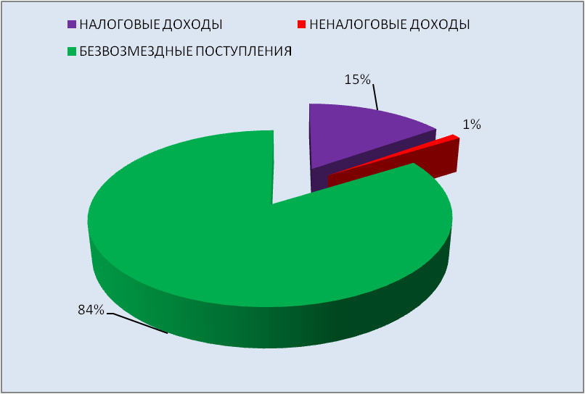
Структура доходов муниципального района
за 2018 год

Slide 9
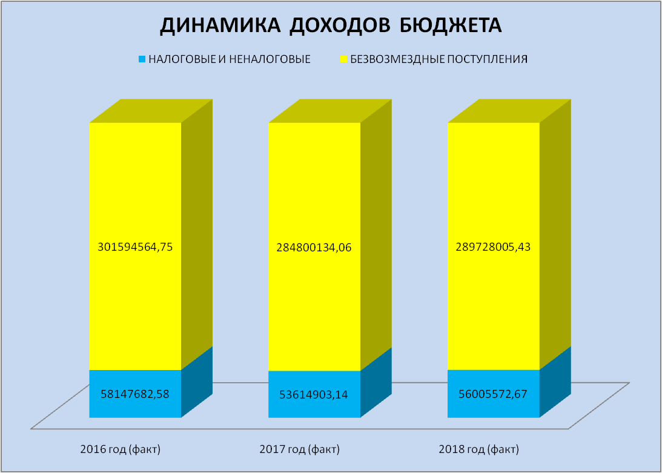
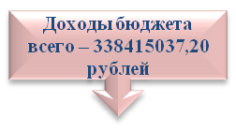
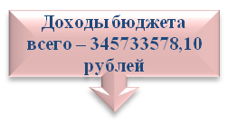

Slide 10
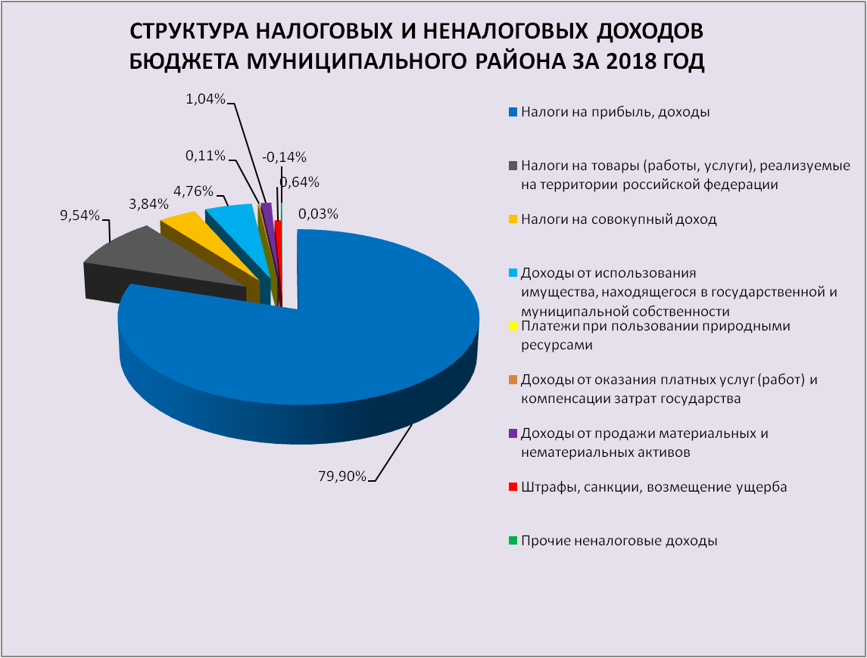

Slide 11
ОБЪЕМ И ДИНАМИКА БЕЗВОЗМЕЗДНЫХ ПОСТУПЛЕНИЙ ИЗ ОБЛАСТНОГО БЮДЖЕТА В БЮДЖЕТ МУНИЦИПАЛЬНОГО РАЙОНА

Slide 12
ОБЪЕМ БЕЗВОЗМЕЗДНЫХ ПОСТУПЛЕНИЙ ИЗ ОБЛАСТНОГО БЮДЖЕТА В БЮДЖЕТ МУНИЦИПАЛЬНОГО РАЙОНА ЗА 2018 ГОД [1]
рублей
Код бюджетной классификации | Наименование | 2018 год
2 02 15001 05 0000 151 | Дотации бюджетам муниципальных районов на выравнивание бюджетной обеспеченности | 56821957,00
2 02 20000 00 0000 151 | Субсидии бюджетам бюджетной системы Российской Федерации (межбюджетные субсидии) | 21347459,75
2 02 20077 05 0000 151 | Субсидии бюджетам муниципальных районов на софинансирование капитальных вложений в объекты муниципальной собственности | 3256389,00
2 02 25467 05 0000 151 | Субсидии бюджетам муниципальных районов на обеспечение развития и укрепления материально-технической базы домов культуры в населенных пунктах с числом жителей до 50 тысяч человек | 531612,00
2 02 29999 05 0000 151 | Прочие субсидии | 17559458,75
2 02 29999 05 0000 151 | Субсидии местным бюджетам на развитие социальной и инженерной инфраструктуры | 15723554,75
2 02 29999 05 0000 151 | Субсидии местным бюджетам муниципальных районов на мероприятия по внесению в государственный кадастр недвижимости сведений о границах муниципальных образований и границах населенных пунктов | 710652,00
2 02 29999 05 0000 151 | Субсидии местным бюджетам муниципальных районов на предоставление мер социальной поддержки работникам муниципальных образовательных организаций | 357211,00
2 02 29999 05 0000 151 | Субсидии местным бюджетам муниципальных районов на мероприятия по организации питания обучающихся из малоимущих и (или) многодетных семей, а также обучающихся с ограниченными возможностями здоровья в муниципальных общеобразовательных организациях | 241972,00
2 02 29999 05 0000 151 | Субсидии из областного бюджета бюджетам муниципальных районов на софинансирование расходных обязательств муниципальных образований, связанных с организацией отдыха детей в каникулярное время | 330069,00
2 02 29999 05 0000 151 | Субсидии из областного бюджета бюджетам муниципальных районов на выполнение мероприятий по обеспечению населения экологически чистой питьевой водой | 196000,00

Slide 13
ОБЪЕМ БЕЗВОЗМЕЗДНЫХ ПОСТУПЛЕНИЙ ИЗ ОБЛАСТНОГО БЮДЖЕТА В БЮДЖЕТ МУНИЦИПАЛЬНОГО РАЙОНА ЗА 2018 ГОД [2]
рублей
Код бюджетной классификации | Наименование | 2018 год
2 02 30000 00 0000 151 | Субвенции бюджетам субъектов Российской Федерации и муниципальных образований | 214430215,81
2 02 39998 05 0000 151 | Единая субвенция бюджетам муниципальных районов | 2577409,00
2 02 30013 05 0000 151 | Субвенции бюджетам муниципальных районов на обеспечение мер социальной поддержки реабилитированных лиц и лиц, признанных пострадавшими от политических репрессий | 91278,00
2 02 30027 05 0000 151 | Субвенции бюджетам муниципальных районов на содержание ребенка в семье опекуна и приемной семье, а также вознаграждение, причитающееся приемному родителю | 3951744,00
2 02 39999 00 0000 151 | Прочие субвенции | 207809784,81
2 02 39999 05 0000 151 | субвенции из областного бюджета бюджетам муниципальных районов и городских округов на осуществление отдельного государственного полномочия Курской области в соответствии с Законом Курской области «О наделении органов местного самоуправления Курской области отдельным государственным полномочием Курской области по осуществлению выплаты денежного вознаграждения за выполнение функций классного руководителя педагогическим работникам муниципальных образовательных организаций» | 1061051,00
2 02 39999 05 0000 151 | субвенции из областного бюджета местным бюджетам на реализацию основных общеобразовательных и дополнительных общеобразовательных программ в части финансирования расходов на оплату труда работников муниципальных общеобразовательных организаций, расходов на приобретение учебников и учебных пособий, средств обучения, игр, игрушек (за исключением расходов на содержание зданий и оплату коммунальных услуг) | 175080776,00

Slide 14
ОБЪЕМ БЕЗВОЗМЕЗДНЫХ ПОСТУПЛЕНИЙ ИЗ ОБЛАСТНОГО БЮДЖЕТА В БЮДЖЕТ МУНИЦИПАЛЬНОГО РАЙОНА ЗА 2018 ГОД [3]
рублей
Код бюджетной классификации | Наименование | 2018 год
2 02 39999 05 0000 151 | субвенции из областного бюджета бюджетам муниципальных районов на осуществление отдельных государственных полномочий Курской области в соответствии с Законом Курской области «О наделении органов местного самоуправления Курской области отдельными государственными полномочиями Курской области по финансовому обеспечению мер социальной поддержки на предоставление компенсации расходов на оплату жилых помещений, отопления и освещения работникам муниципальных образовательных организаций» | 8435385,00
2 02 39999 05 0000 151 | субвенции из областного бюджета бюджетам муниципальных районов и городских округов на осуществление отдельных государственных полномочий Курской области в соответствии с Законом Курской области «О наделении органов местного самоуправления муниципальных образований Курской области отдельными государственными полномочиями Курской области в сфере архивного дела» | 287302,00
2 02 39999 05 0000 151 | субвенции из областного бюджета бюджетам муниципальных районов и городских округов на осуществление отдельного государственного полномочия Курской области в соответствии с Законом Курской области «О наделении органов местного самоуправления Курской области отдельным государственным полномочием Курской области по осуществлению выплаты компенсации части родительской платы за присмотр и уход за детьми, посещающими образовательные организации, реализующие образовательные программы дошкольного образования» на осуществление выплаты компенсации части родительской платы | 356931,00
2 02 39999 05 0000 151 | субвенции из областного бюджета бюджетам муниципальных районов и городских округов на осуществление отдельного государственного полномочия Курской области в соответствии с Законом Курской области «О наделении органов местного самоуправления Курской области отдельным государственным полномочием Курской области по осуществлению выплаты компенсации части родительской платы за присмотр и уход за детьми, посещающими образовательные организации, реализующие образовательные программы дошкольного образования» на содержание работников, осуществляющих переданные государственные полномочия по выплате компенсации части родительской платы | 24336,00

Slide 15
ОБЪЕМ БЕЗВОЗМЕЗДНЫХ ПОСТУПЛЕНИЙ ИЗ ОБЛАСТНОГО БЮДЖЕТА В БЮДЖЕТ МУНИЦИПАЛЬНОГО РАЙОНА ЗА 2018 ГОД [4]
рублей
Код бюджетной классификации | Наименование | 2018 год
2 02 39999 05 0000 151 | субвенции из областного бюджета бюджетам муниципальных районов и городских округов на осуществление отдельных государственных полномочий Курской области в соответствии с Законом Курской области «О наделении органов местного самоуправления Курской области отдельными государственными полномочиями Курской области в сфере социальной защиты населения» на оказание финансовой поддержки общественным организациям ветеранов войны, труда, Вооруженных сил и правоохранительных органов | 122900,00
2 02 39999 05 0000 151 | субвенции из областного бюджета бюджетам муниципальных районов и городских округов на осуществление отдельных государственных полномочий Курской области в соответствии с Законом Курской области «О наделении органов местного самоуправления Курской области отдельными государственными полномочиями Курской области в сфере социальной защиты населения» для осуществления отдельных государственных полномочий, связанных с предоставлением социальной поддержки отдельным категориям граждан по обеспечению продовольственными товарами по сниженным ценам и выплатой ежемесячной денежной компенсации | 165741,00
2 02 39999 05 0000 151 | субвенции из областного бюджета бюджетам муниципальных районов и городских округов на осуществление отдельных государственных полномочий Курской области в соответствии с Законом Курской области «О наделении органов местного самоуправления Курской области отдельными государственными полномочиями Курской области в сфере социальной защиты населения» на содержание работников, осуществляющих переданные государственные полномочия в сфере социальной защиты населения | 1461000,00
2 02 39999 05 0000 151 | субвенции из областного бюджета бюджетам муниципальных районов и городских округов на осуществление отдельных государственных полномочий в соответствии с Законом Курской области «О наделении органов местного самоуправления муниципальных образований Курской области отдельными государственными полномочиями по организации и обеспечению деятельности административных комиссий» | 292200,00

Slide 16
ОБЪЕМ БЕЗВОЗМЕЗДНЫХ ПОСТУПЛЕНИЙ ИЗ ОБЛАСТНОГО БЮДЖЕТА В БЮДЖЕТ МУНИЦИПАЛЬНОГО РАЙОНА ЗА 2018 ГОД [5]
рублей
Код бюджетной классификации | Наименование | 2018 год
2 02 39999 05 0000 151 | субвенции из областного бюджета бюджетам муниципальных районов и городских округов на осуществление отдельных государственных полномочий Курской области в соответствии с Законом Курской области «О наделении органов местного самоуправления Курской области отдельными государственными полномочиями Курской области по обеспечению деятельности комиссий по делам несовершеннолетних и защите их прав» | 292200,00
2 02 39999 05 0000 151 | субвенции из областного бюджета бюджетам муниципальных районов и городских округов на осуществление отдельных государственных полномочий в соответствии с Законом Курской области «О наделении органов местного самоуправления муниципальных образований Курской области отдельными государственными полномочиями Курской области в сфере трудовых отношений» | 292200,00
2 02 39999 05 0000 151 | субвенции из областного бюджета бюджетам муниципальных районов на осуществление отдельных государственных полномочий Курской области в соответствии с Законом Курской области «О наделении органов местного самоуправления Курской области отдельными государственными полномочиями Курской области по предоставлению работникам муниципальных учреждений культуры мер социальной поддержки, установленных законодательством Курской области» для осуществления государственных полномочий по предоставлению мер социальной поддержки работникам муниципальных учреждений культуры на оплату жилья и коммунальных услуг | 1135060,00
2 02 39999 05 0000 151 | субвенции из областного бюджета бюджетам муниципальных районов на осуществление отдельных государственных полномочий Курской области в соответствии с Законом Курской области «О наделении органов местного самоуправления Курской области отдельными государственными полномочиями Курской области по предоставлению работникам муниципальных учреждений культуры мер социальной поддержки, установленных законодательством Курской области» на содержание работников, осуществляющих отдельные государственные полномочия по предоставлению работникам муниципальных учреждений культуры мер социальной поддержки | 49708,00

Slide 17
ОБЪЕМ БЕЗВОЗМЕЗДНЫХ ПОСТУПЛЕНИЙ ИЗ ОБЛАСТНОГО БЮДЖЕТА В БЮДЖЕТ МУНИЦИПАЛЬНОГО РАЙОНА ЗА 2018 ГОД [6]
рублей
Код бюджетной классификации | Наименование | 2018 год
2 02 39999 05 0000 151 | субвенции из областного бюджета бюджетам муниципальных районов и городских округов на осуществление отдельных государственных полномочий Курской области в соответствии с Законом Курской области «О наделении органов местного самоуправления Курской области отдельными государственными полномочиями Курской области в сфере социальной защиты населения» на обеспечение мер социальной поддержки ветеранов труда и тружеников тыла | 5876303,00
2 02 39999 05 0000 151 | субвенции из областного бюджета бюджетам муниципальных районов и городских округов на осуществление отдельных государственных полномочий Курской области в соответствии с Законом Курской области «О наделении органов местного самоуправления Курской области отдельными государственными полномочиями Курской области в сфере социальной защиты населения» на выплату ежемесячного пособия на ребенка | 2092502,00
2 02 39999 05 0000 151 | субвенции из областного бюджета бюджетам муниципальных районов и городских округов на осуществление отдельных государственных полномочий Курской области в соответствии с Законом Курской области «О наделении органов местного самоуправления в Курской области отдельными государственными полномочиями Курской области по организации деятельности органов опеки и попечительства» на содержание работников, осуществляющих переданные государственные полномочия по организации и осуществлению деятельности по опеке и попечительству | 876600,00
2 02 39999 05 0000 151 | субвенции из областного бюджета бюджетам муниципальных районов на осуществление отдельных государственных полномочий Курской области в соответствии с Законом Курской области «О наделении органов местного самоуправления муниципальных районов Курской области отдельными государственными полномочиями Курской области по расчету и предоставлению дотаций на выравнивание бюджетной обеспеченности городских и сельских поселений за счет средств областного бюджета» | 4810344,00

Slide 18
ОБЪЕМ БЕЗВОЗМЕЗДНЫХ ПОСТУПЛЕНИЙ ИЗ ОБЛАСТНОГО БЮДЖЕТА В БЮДЖЕТ МУНИЦИПАЛЬНОГО РАЙОНА ЗА 2018 ГОД [7]
рублей
Код бюджетной классификации | Наименование | 2018 год
2 02 39999 05 0000 151 | субвенции из областного бюджета местным бюджетам на реализацию образовательной программы дошкольного образования в части финансирования расходов на оплату труда работников муниципальных дошкольных образовательных организаций, расходов на приобретение учебных пособий, средств обучения, игр, игрушек (за исключением расходов на содержание зданий и оплату коммунальных услуг) | 5039860,00
2 02 39999 05 0000 151 | субвенции из областного бюджета бюджетам муниципальных районов и городских округов на осуществление отдельных государственных полномочий в соответствии с Законом Курской области «О наделении органов местного самоуправления Курской области отдельными государственными полномочиями по организации проведения мероприятий по отлову и содержанию безнадзорных животных» на содержание работников, осуществляющих отдельные государственные полномочия по организации проведения мероприятий по отлову и содержанию безнадзорных животных | 24385,81
2 02 39999 05 0000 151 | субвенции из областного бюджета бюджетам муниципальных районов и городских округов на осуществление отдельных государственных полномочий в соответствии с Законом Курской области «О наделении органов местного самоуправления Курской области отдельными государственными полномочиями по организации проведения мероприятий по отлову и содержанию безнадзорных животных» на организацию проведения мероприятий по отлову и содержанию безнадзорных животных | 33000,00
2 02 40000 00 0000 151 | Иные межбюджетные трансферты | 100000,00
2 02 45160 05 0000 151 | Межбюджетные трансферты, передаваемые бюджетам муниципальных районов для компенсации дополнительных расходов, возникших в результате решений, принятых органами власти другого уровня | 100000,00

Slide 19
ОБЛАСТНОЙ БЮДЖЕТ
БЮДЖЕТ МУНИЦИПАЛЬНОГО РАЙОНА

Slide 20
РАСХОДЫ БЮДЖЕТА ПО ОСНОВНЫМ ФУНКЦИЯМ

Slide 21
Структура расходов бюджета района за 2018 год по разделам и подразделам функциональной классификации [1]
рублей
Раздел | Подраздел | Наименование | 2018 год | доля в общем объеме расходов, %
 |  | Всего | 344052779,07 | 100,00
01 |  | Общегосударственные вопросы | 32030775,8 | 9,31
 | 02 | Функционирование высшего должностного лица субъекта Российской Федерации и муниципального образования | 1363772,6 | 0,40
 | 03 | Функционирование законодательных (представительных) органов государственной власти и представительных органов муниципальных образований | 1061840,1 | 0,31
 | 04 | Функционирование Правительства Российской Федерации, высших исполнительных органов государственной власти субъектов Российской Федерации, местных администраций | 12527807,0 | 3,64
 | 06 | Обеспечение деятельности финансовых, налоговых и таможенных органов и органов финансового (финансово-бюджетного) надзора | 2535824,1 | 0,74
 | 07 | Обеспечение проведения выборов и референдумов | 70000,0 | 0,02
 | 13 | Другие общегосударственные вопросы | 14471531,9 | 4,21
03 |  | Национальная безопасность | 136220,0 | 0,04
 | 09 | Защита населения и территории от чрезвычайных ситуаций природного и техногенного характера, гражданская оборона | 121670,0 | 0,04
 | 14 | Другие вопросы в области национальной безопасности и правоохранительной деятельности | 14550,0 | 0,00

Slide 22
Структура расходов бюджета района за 2018 год по разделам и подразделам функциональной классификации [2]
рублей
Раздел | Подраздел | Наименование | 2018 год | доля в общем объеме расходов, %
04 |  | Национальная экономика | 2198597,1 | 0,64
 | 01 | Общеэкономические вопросы | 316969,4 | 0,09
 | 09 | Дорожное хозяйство (дорожные фонды) | 652751,7 | 0,19
 | 10 | Связь и информатика | 193926,0 | 0,06
 | 12 | Другие вопросы в области национальной экономики | 1034950,0 | 0,30
05 |  | Жилищно-коммунальное хозяйство | 21696631,3 | 6,31
 | 02 | Коммунальное хозяйство | 21696631,3 | 6,31
07 |  | Образование | 230110343,9 | 66,88
 | 01 | Дошкольное образование | 10049900,7 | 2,92
 | 02 | Общее образование | 209621149,7 | 60,93
 | 03 | Дополнительное образование детей | 3948671,0
 | 07 | Молодежная политика и оздоровление детей | 1655510,3 | 0,48
 | 09 | Другие вопросы в области образования | 4835112,3 | 1,41
08 |  | Культура, кинематография | 27189979,4 | 7,90
 | 01 | Культура | 25751562,0 | 7,48
 | 04 | Другие вопросы в области культуры, кинематографии | 1438417,5 | 0,42
09 |  | Здравоохранение | 33000,0 | 0,01
 | 07 | Санитарно-эпидемиологическое благополучие | 33000,0 | 0,01

Slide 23
Структура расходов бюджета района за 2018 год по разделам и подразделам функциональной классификации [3]
рублей
Раздел | Подраздел | Наименование | 2018 год | доля в общем объеме расходов, %
10 |  | Социальная политика | 24233121,8 | 7,04
 | 01 | Пенсионное обеспечение | 626518,3 | 0,18
 | 03 | Социальное обеспечение населения | 15619888,0 | 4,54
 | 04 | Охрана семьи и детства | 6256338,4 | 1,82
 | 06 | Другие вопросы в области социальной политики | 1730377,1 | 0,50
11 |  | Физическая культура и спорт | 196900,0 | 0,06
 | 01 | Физическая культура | 196900,0 | 0,06
14 |  | Межбюджетные трансферты общего характера бюджетам субъектов Российской Федерации и муниципальных образований | 6227209,8 | 1,81
 | 01 | Дотации на выравнивание бюджетной обеспеченности субъектов Российской Федерации и муниципальных образований | 4810344,0 | 1,40
 | 03 | Прочие межбюджетные трансферты общего характера | 1416865,8 | 0,41

Slide 25
РАСХОДЫ БЮДЖЕТА ЛЬГОВСКОГО РАЙОНА КУРСКОЙ ОБЛАСТИ по видам расходов за 2018 год
Наименование | Сумма, рублей
ИТОГО | 344052779,07
Расходы на выплаты персоналу в целях обеспечения выполнения функций государственными (муниципальными) органами, казенными учреждениями, органами управления государственными внебюджетными фондами | 51254442,78
Закупка товаров, работ и услуг для обеспечения государственных (муниципальных) нужд | 9482461,34
Социальное обеспечение и иные выплаты населению | 23068830,83
Межбюджетные трансферты | 29345487,04
Предоставление субсидий бюджетным, автономным учреждениям и иным некоммерческим организациям | 230314601,57
Иные бюджетные ассигнования | 586955,51

Slide 26
СТРУКТУРА РАСХОДОВ БЮДЖЕТА ЛЬГОВСКОГО РАЙОНА КУРСКОЙ ОБЛАСТИ по видам расходов за 2018 год

Slide 27
ДИНАМИКА РАСХОДОВ

Slide 28
ЧТО ТАКОЕ МУНИЦИПАЛЬНАЯ ПРОГРАММА?
МУНИЦИПАЛЬНАЯ ПРОГРАММА ЛЬГОВСКОГО РАЙОНА КУРСКОЙ ОБЛАСТИ – это комплекс мероприятий, взаимоувязанных по задачам, срокам осуществления, исполнителям и ресурсам, в сфере социально-экономического развития Льговского района Курской области.
Муниципальная программа Льговского района Курской области утверждается постановлением Администрации Льговского района Курской области.
В 2018 году в муниципальном районе «Льговского района» Курской области будет осуществляться реализация 20 муниципальных программ Льговского района Курской области.

Slide 29
«ПРОГРАММНАЯ» структура расходов бюджета

Slide 30
Бюджет муниципального района за 2018 год в разрезе государственных программ Курской области [1]
Наименование муниципальной программы | 2018 год, рублей
Муниципальная программа "Развитие культуры в Льговском районе Курской области " | 28292039,44
Муниципальная программа "Социальная поддержка граждан в Льговском районе Курской области " | 15159615,76
Муниципальная программа "Развитие образования в Льговском районе Курской области " | 237247149,60
Муниципальная программа "Управление муниципальным имуществом и земельными ресурсами в Льговском районе Курской области" | 95345,00
Муниципальная программа "Обеспечение доступным и комфортным жильем и коммунальными услугами граждан Льговского района Курской области " | 17665698,75
Муниципальная программа "Повышение эффективности работы с молодежью, организация отдыха и оздоровления детей, молодежи, развитие физической культуры и спорта в Льговском районе Курской области " | 1852410,27
Муниципальная программа "Развитие муниципальной службы в Льговском районе Курской области " | 19470,00
Муниципальная программа "Сохранение и развитие архивного дела в Льговском районе Курской области " | 287302,00

Slide 31
Бюджет муниципального района за 2018 год в разрезе государственных программ Курской области [2]
Наименование муниципальной программы | 2018 год, рублей
Муниципальная программа "Развитие транспортной системы, обеспечение перевозки пассажиров в Льговском районе Курской области и безопасности дорожного движения" | 652751,73
Муниципальная программа "Профилактика правонарушений в Льговском районе Курской области " | 306750,00
Муниципальная программа "Защита населения и территории от чрезвычайных ситуаций, обеспечение пожарной безопасности и безопасности людей на водных объектах в Льговском районе Курской области " | 121670,00
Муниципальная программа "Повышение эффективности управления муниципальными финансами в Льговском районе Курской области" | 8763033,97
Муниципальная программа "Социальное развитие села в Льговском районе Курской области" | 4236928,91
Муниципальная программа "Содействие занятости населения в Льговском районе Курской области" | 316969,37
Муниципальная программа «Развитие информационного общества в Льговском районе Курской области» | 193926,00
Муниципальная программа "Отлов и стерилизация безнадзорных (бездомных) животных на территории муниципального района "Льговский район" Курской области" | 57383,89
ВСЕГО РАСХОДОВ | 315268444,69

Slide 32
Расходы бюджета на реализацию муниципальной программы 01 «Развитие культуры в Льговском районе Курской области»
рублей
Код программы (подпрограммы) | Наименование программы (подпрограммы) | Плановое назначение | Исполнено | % исполнения
01 | Муниципальная программа "Развитие культуры в Льговском районе Курской области" | 28729971,29 | 28292039,44 | 98,5
 | из них:
01 1 | Подпрограмма "Искусство" | 9677941,51 | 9524843,61 | 98,4
01 2 | Подпрограмма "Наследие" | 16414404,78 | 16193718,37 | 98,7
01 3 | Подпрограмма "Управление муниципальной программой и обеспечение условий реализации" | 2637625,00 | 2573477,46 | 97,6

Slide 33
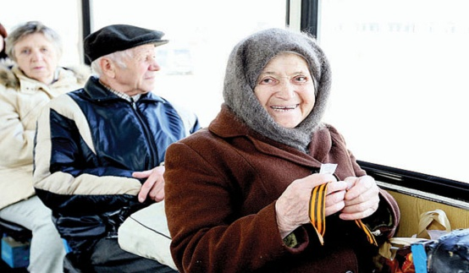
Расходы бюджета на реализацию муниципальной программы 02 «Социальная поддержка граждан в Льговском районе Курской области»
рублей
Код программы (подпрограммы) | Наименование программы (подпрограммы) | Плановое назначение | Исполнено | % исполнения
02 | Муниципальная программа "Социальная поддержка граждан в Льговском районе Курской области" | 15427586,33 | 15159615,76 | 98,3
 | из них:
02 1 | Подпрограмма "Управление муниципальной программой и обеспечение условий реализации" | 1583900,00 | 1561077,07 | 98,6
02 2 | Подпрограмма "Развитие мер социальной поддержки отдельных категорий граждан" | 8892342,33 | 8669482,93 | 97,5
02 3 | Подпрограмма "Улучшение демографической ситуации, совершенствование социальной поддержки семьи и детей" | 4951344,00 | 4929055,76 | 99,5

Slide 34
Расходы бюджета на реализацию муниципальной программы 03 «Развитие образования в Льговском районе Курской области»
рублей
Код программы (подпрограммы) | Наименование программы (подпрограммы) | Плановое назначение | Исполнено | % исполнения
03 | Муниципальная программа "Развитие образования в Льговском районе Курской области" | 238443409,74 | 237247149,60 | 99,5
 | из них:
03 1 | Подпрограмма "Управление муниципальной программой и обеспечение условий реализации" | 4858317,52 | 4835112,27 | 99,5
03 2 | Подпрограмма "Развитие дошкольного и общего образования детей" | 229617529,55 | 228463366,32 | 99,5
03 3 | Подпрограмма "Развитие дополнительного образования и системы воспитания детей" | 3967562,67 | 3948671,01 | 99,5

Slide 35
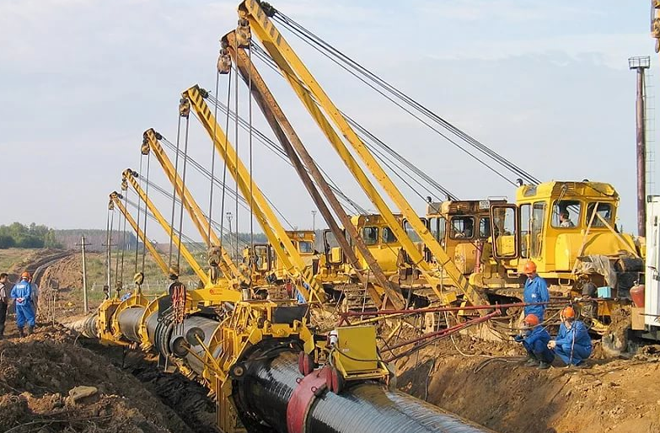
Расходы бюджета на реализацию муниципальной программы 07 "Обеспечение доступным и комфортным жильем и коммунальными услугами граждан Льговского района Курской области"
рублей
Код программы (подпрограммы) | Наименование программы (подпрограммы) | Плановое назначение | Исполнено | % исполнения
07 | Муниципальная программа "Обеспечение доступным и комфортным жильем и коммунальными услугами граждан Льговского района Курской области" | 17765966,00 | 17665698,75 | 99,4
 | из них:
07 2 | Подпрограмма "Создание условий для обеспечения доступным и комфортным жильем граждан в Льговском районе Курской области" | 17765966,00 | 17665698,75 | 99,4

Slide 36
Расходы бюджета на реализацию муниципальной программы 08 «Повышение эффективности работы с молодежью, организация отдыха и оздоровления детей, молодежи, развитие физической культуры и спорта в Льговском районе Курской области»
рублей
Код программы (подпрограммы) | Наименование программы (подпрограммы) | Плановое назначение | Исполнено | % исполнения
08 | Повышение эффективности работы с молодежью, организация отдыха и оздоровления детей, молодежи, развитие физической культуры и спорта в Льговском районе Курской области" | 2305189,00 | 1852410,27 | 80,4
 | из них:
08 2 | Подпрограмма "Повышение эффективности реализации молодежной политики" | 140000,00 | 136990,00 | 97,9
08 3 | Подпрограмма "Реализация муниципальной политики в сфере физической культуры и спорта" | 204200,00 | 196900,00 | 96,4
08 4 | Подпрограмма "Оздоровление и отдых детей" | 1960989,00 | 1518520,27 | 77,4

Slide 37
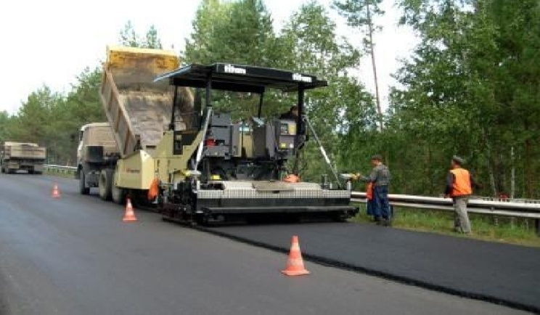
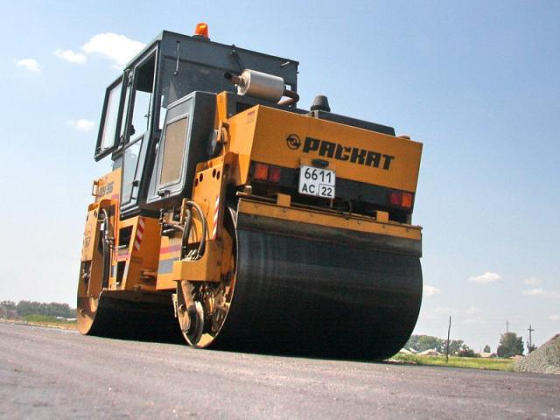
Расходы бюджета на реализацию муниципальной программы 11 «Развитие транспортной системы, обеспечение перевозки пассажиров в Льговском районе Курской области и безопасности дорожного движения»
рублей
Код программы (подпрограммы) | Наименование программы (подпрограммы) | Плановое назначение | Исполнено | % исполнения
11 | "Развитие транспортной системы, обеспечение перевозки пассажиров в Льговском районе Курской области и безопасности дорожного движения" | 7307752,94 | 652751,73 | 8,9
 | из них:
11 2 | Подпрограмма "Развитие сети автомобильных дорог в Льговском районе Курской области" | 7182752,94 | 592979,56 | 8,3
11 4 | Подпрограмма "Повышение безопасности дорожного движения в Льговском районе Курской области" | 125000,00 | 59772,17 | 47,8

Slide 38
Расходы бюджета на реализацию муниципальной программы 13 «Защита населения и территории от чрезвычайных ситуаций, обеспечение пожарной безопасности и безопасности людей на водных объектах в Льговском районе Курской области»
рублей
Код программы (подпрограммы) | Наименование программы (подпрограммы) | Плановое назначение | Исполнено | % исполнения
13 | "Защита населения и территории от чрезвычайных ситуаций, обеспечение пожарной безопасности и безопасности людей на водных объектах в Льговском районе Курской области" | 244000,00 | 121670,00 | 49,9
 | из них:
13 2 | Подпрограмма "Снижение рисков и смягчение последствий чрезвычайных ситуаций природного и техногенного характера в Льговском районе Курской области" | 244000,00 | 121670,00 | 49,9

Slide 39
Расходы бюджета на реализацию муниципальной программы 14 «Повышение эффективности управления муниципальными финансами в Льговском районе Курской области»
рублей
Код программы (подпрограммы) | Наименование программы (подпрограммы) | Плановое назначение | Исполнено | % исполнения
14 | "Повышение эффективности управления муниципальными финансами" | 8802374,00 | 8763033,97 | 99,6
 | из них:
14 2 | Подпрограмма "Эффективная система межбюджетных отношений" | 6227710,00 | 6227209,83 | 100,0
14 3 | Подпрограмма "Управление муниципальной программой и обеспечение условий реализации" | 2574664,00 | 2535824,14 | 98,5

Slide 40
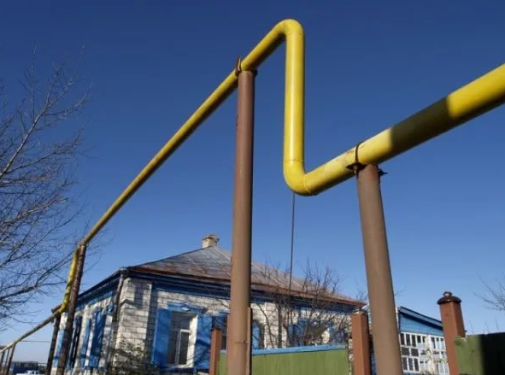
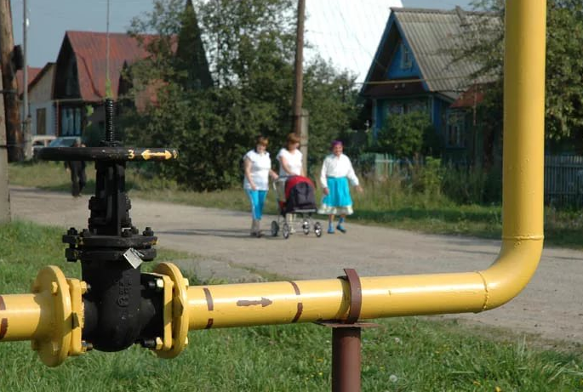
Расходы бюджета на реализацию муниципальной программы 16 "Социальное развитие села в Льговском районе Курской области"
рублей
Код программы (подпрограммы) | Наименование программы (подпрограммы) | Плановое назначение | Исполнено | % исполнения
16 | "Социальное развитие села в Льговском районе Курской области" | 4236928,91 | 4236928,91 | 100,0
 | из них:
16 1 | Подпрограмма "Устойчивое развитие сельских территорий в Льговском районе Курской области" | 4236928,91 | 4236928,91 | 100,0

Slide 41
Межбюджетные трансферты – это денежные средства, передаваемые из одного бюджета бюджетной системы Российской Федерации другому
Бюджет
Дотации –
предоставляются на безвозмездной и безвозвратной основе без установления направлений и условий их использования
Иные межбюджетные трансферты –
предоставляются в случаях и порядке, предусмотренных законами и иными нормативными правовыми актами

Slide 42
Оказание финансовой помощи в виде межбюджетных трансфертов в 2018 году
Показатель | Сумма, рублей
Финансовая помощь местным бюджетам – всего, в том числе: | 29 345 487,04
Дотации | 4 810 344,00
Иные межбюджетные трансферты | 24 535 143,04
Бюджет
муниципального района
Бюджеты сельских поселений

Slide 43
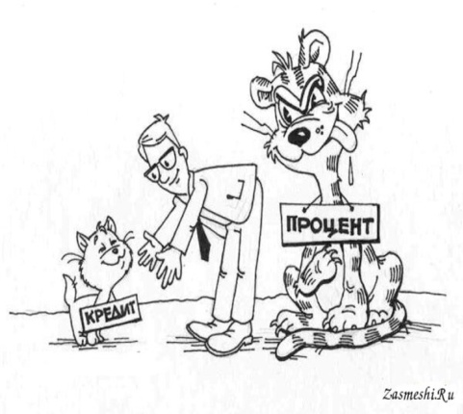
Муниципальный долг муниципального района «Льговский район» Курской области
Муниципальный долг - это обязательства, возникающие в результате муниципальных заимствований (т.е. кредитов, муниципальных ценных бумаг), гарантий по обязательствам третьих лиц, другие обязательства, принятые на себя муниципальным районам.
По состоянию на 01.01.2019 года муниципальный долг муниципального района «Льговский район» Курской области отсутствует.
В 2018 году из бюджета муниципального района «Льговский район» Курской области выдано бюджетных кредитов поселений в сумме 100 000,0 рублей: МО «Кудинцевски сельсовет».
Погашено поселениями в 2018 году в бюджет муниципального
района «Льговский район» Курской области кредитов в сумме
100 000,0 рублей: МО «Марицкий сельсовет».

Slide 44
Контактная информация: Начальник управления финансов администрации Льговского района Курской области – Алферова Татьяна Васильевна График работы с 8-00 до 17-00, перерыв с 12-00 до 13-00. Адрес: 307750, Курская область, г.Льгов, Красная площадь 4б Телефоны (8 47140) 2-40-69, 2-24-89 факс (8 47140) 2-24-89 Электронная почта: ufinlgov@rambler.ru

